Slide 1
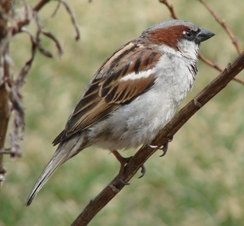
„Врапчић“, Максим Горки

Slide 2
VRAPČIĆ
Živio je tako žutokljuni vrabac. Zvao se Pudik. Živio je iznad jednog prozorčeta, ispod strehe, u toplom gnijezdu od kučine, mahovine i drugog materijala. Da leti – još nije probao, ali krilima je već mahao i stalno je izvirivao iz gnijezda. Htio je što prije da sazna kakav je ovaj bijeli svijet i hoće li mu se svidjeti.
- Šta je, šta – pitala je vrabica mama.
On bi stresao krilima i cvrkutao gledajući na zemlju:
- Crna je, precrna!
Dolijetao je otac, donosio bubice Pudiku i hvalio se:
Dživ, dživ!
A Pudik je gutao bubice i mislio: „Na šta li su ponosni; dali mi crva s nožicama, velika stvar!“ I sve je izvirivao iz gnijezda, razgledao sve.
- Čedo, čedo! – sekirala se majka – pazi, strmoglavićeš se.

Slide 3
- Čim, čim? – pita Pudik
- Ma kako čim? Pašćeš na zemlju, mačka – hop! I proguta te! – objašnjavao je otac odlazeći u lov.
- Tako je to bilo, a krila nisu žurila da porastu. Jednom poče da duva vjetar, a Pudik pita:
- Šta je, šta je to?
- Fiju, dunuće vjetar i baciće te na zemlju – mački – objašnjavala je majka.
To se Pudiku ne dopada, pa će:
- A zašto se ljulja drveće? Neka prestane, pa će vjetar stati.
Majka je pokušavala da mu objasni da to nije tako, ali on nije povjerovao. Volio je da sve objašnjava na svoj način.
Prolazi kraj njih seljak, razmahao se rukama.
- Mora da mu je krila očupala mačka – reče Pudik – samo su mu koščice ostale!
- Pa to je čovjek, svi su oni bez krila! – kaže mu vrabica.

Slide 4
- A zašto?
- Kod njih ti je tako, oni žive bez krila. Uvijek su na nogama, skaču, razumiješ?
- A zbog čega?
- Kad bi imali krila, oni bi nas lovili, kao što tata i ja lovimo mušice...
- Grozota – reče Pudik – grozota, glupavo! Svi moraju imati krila. Pa na zemlji je gore nego u vazduhu!... Kad ja odrastem, već ću udesiti da svi lete.
Pudik nije vjerovao mami. On još nije znao da oni koji mami ne vjeruju rđavo prolaze. Sjedio je na samoj ivici gnijezda i iz sveg glasa pjevao.
Pjevao je on, pjevao, i – preturio se iz gnijezda. Vrabica brzo za njim, a mačka, riđa, zelenih očiju – odmah se tu stvori.
Uplašio se Pudik. Raskrilio se, klati se na sivim nožicama i cvrkuće:
- Čast mi je, čast mi je...
A vrabica ga gura u stranu. Sva se nakostriješila – strašna, hrabra. Kljun je otvorila i cilja mački u oko.
- Dalje, dalje. Leti, Pudik, leti na prozor, leti...
Strah podiže sa zemlje vrapčića. On poskoči, zamaha krilima i – jedan, dva! Evo ga na prozoru! Tada je i mama doletjela – bez repa, ali presrećna. Sjela je kraj njega, kljucnula ga u zatiljak

Slide 5
i kaže mu:
- Šta sam ti govorila, šta!
- Pa šta ćeš – kaže Pudik. – Ne možeš se svemu odjednom naučiti!
- A mačka sjedi na zemlji, čisti šape od perja, gleda ih – riđa, zelenih očiju – i žalosno mijauče:
- Me – e kan, tako me – kan vrapčić, kao mi – i – šić... Mijau – u ...
I, ako zaboravimo da je mama ostala bez repa, sve se dobro svršilo...
MAKSIM GORKI

Slide 6
Непознате и мање познате ријечи и изрази:
ЖУТОКЉУНИ – млад, незрео, има жути кљун;
СТРЕХА – продужени дио крова (обично изнад кућних врата);
КУЧИНА – грубо влакно које остаје као отпадак при преради конопље или лана;
ЧЕДО – дијете;
ЗАТИЉАК – задњи дио главе (потиљак);
СТРМОГЛАВИЋЕШ СЕ – пашћеш на главу.

Slide 7
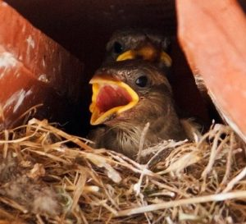
Логичке цјелине:
1. Жутокљуни врабац,
2. Врапчић је извирио из гнијезда,
3. Наједном задува вјетар,
4. Човјек без крила,
5. Сусрет са мачком и
6. Све се добро завршило.

Slide 8
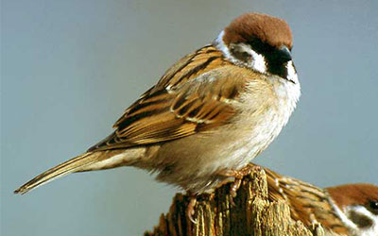
Идеје за разговор:
1. Врабац је мали и не разумије шта се догађа око њега
2. Врапчић је волио да све објашњава на свој начин
3. Малишани су радознали у причи као и у животу
4. Они који баш не вјерују мами, лоше пролазе
5. Мама је увијек заштитница своје дјеце

Slide 9
Подсјети се:
Дијалог је разговор између два лика у књижевном дјелу.
„- A zašto?
- Kod njih ti je tako, oni žive bez krila. Uvijek su na nogama, skaču, razumiješ?
- A zbog čega?
- Kad bi imali krila, oni bi nas lovili, kao što tata i ja lovimo mušice...“

Slide 10
Задатак за самосталан рад:
Урадити вјежбу бр. 1 на страни 12. у Читанци.
Илустровати причу онако како сте је доживјели.

Slide 11
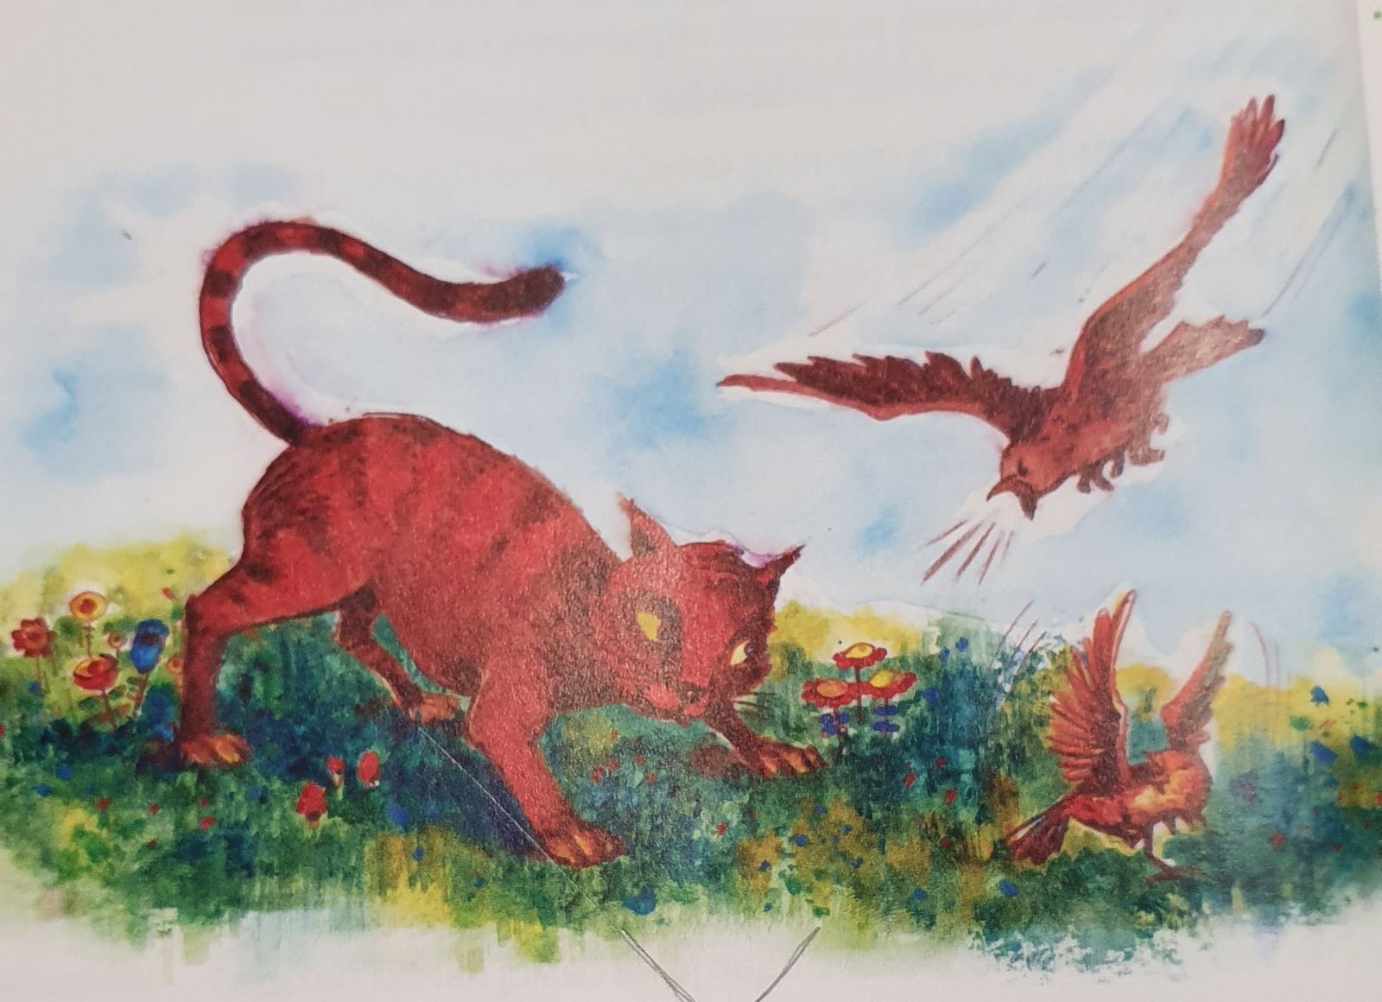
Читајте, јер читање је права ствар!

